Slide 1
除法的初步认识

Slide 2
先摆一摆，再填一填。
（1）
5
10个 ，每2个一份，分成了（ ）份。
（2）
2
10个 ，平均分成5份，每份（ ）个。

Slide 3
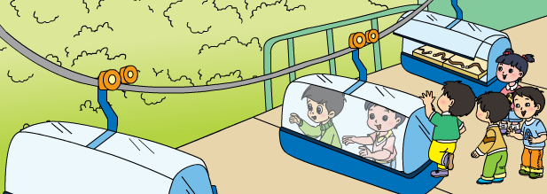
5
3
6个小朋友坐 ，每车坐2人，要坐（ ）车。

Slide 4
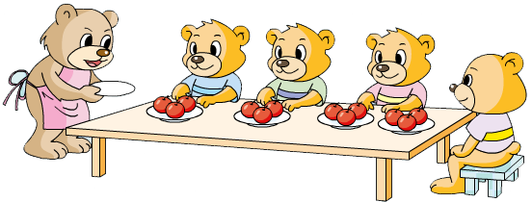
4
12个苹果，每只小熊分3个，可以分给（ ）只小熊。
12÷
3
＝
4

Slide 5
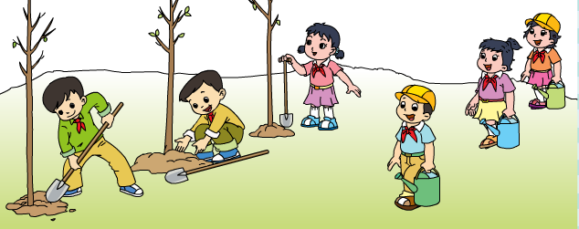
6
2
6个小朋友植树，平均分成3组，每组（ ）人。
6 ÷ 3 ＝ 2
…
…
…
被除数
除数
商

Slide 6
读除法算式，再说出被除数、除数和商。
8÷4＝2
15÷3＝5
24÷6＝4

Slide 7
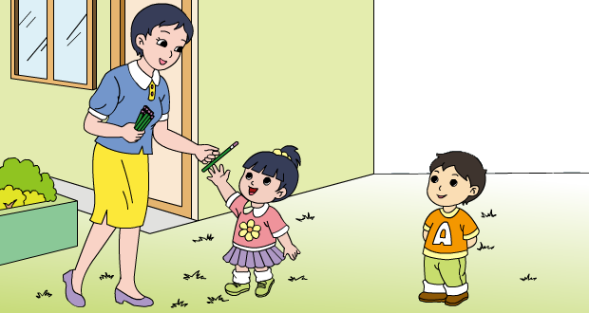
4
把8支铅笔平均分给2个小朋友，每人分得（ ）支。
8÷
2
＝
4

Slide 8
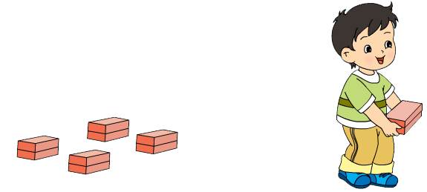
1.
10块砖，每次搬2块，（ ）次搬完。
5
10÷
2
＝
5

Slide 9
2.
9个南瓜，平均放在3个筐里，每筐放（ ）个。
3
9÷
3
＝
3

Slide 10
3.
5
（1）有15本书，每3本一堆，摆成了（ ）堆。
15
÷
3
＝
5
3
（2）有15本书，平均摆成5堆，每堆（ ）本。
15
÷
5
＝
3

Slide 11
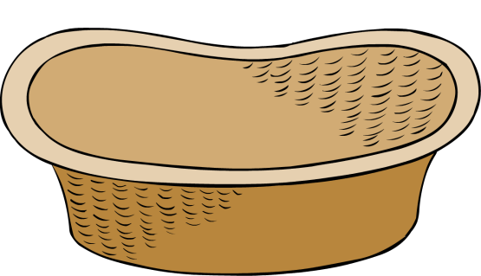
4. 看图写出除法算式。
10÷2 = 5
___________

Slide 12
5.
每 2 只一副。
8 ÷ =

Slide 13
6. 请写出除法算式。
被除数是 15，除数是 3，商是 5。
列式：
15÷3＝5
把 20 平均分成 5 份，每份是 4。
列式：
20÷5＝4
9 个苹果，每 3 个一份，分成了 3 份。
列式：
9÷3＝3

Slide 14
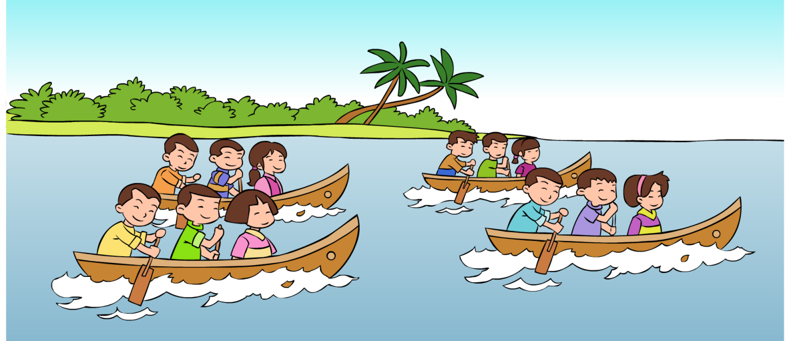
7.(1)
每条船上有 3 人，4 条船上共有( )人。

Slide 15
(2)
12 人坐 4 条船，平均每条船上有( )人。

Slide 16
(3)
12 人，每 3 人坐一条船，需要( )条船。

Slide 17
有15个苹果，平均分给爸爸、妈妈和小明，每人分得（）个；如果爷爷、奶奶也参加分，那么平均每人分得（）个。

